Slide 1
Інтегрована модель відновлення та розвитку громади​

Slide 2
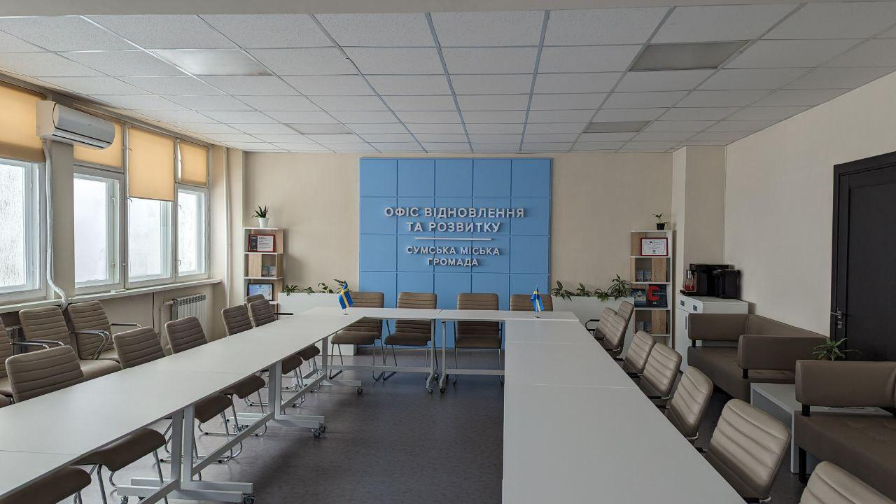
ПРО ПРОЄКТ
Проєкт “Інтегрована модель відновлення та розвитку громад” реалізується Програмою розвитку ООН в Україні за підтримки Уряду Швеції для визначення пріоритетних напрямів для повоєнної відбудови. Пілотує в шести громадах Дніпропетровщини, Миколаївщини, Сумщини, Харківщини та Чернігівщини.
Мета моделі полягає в тому, щоби залучити до відбудови широке коло зацікавлених сторін – органи місцевого самоврядування, бізнес-структури та громадськість. Вони співпрацюватимуть на базі місцевого Офісу відновлення та розвитку.
Такі офіси займатимуться аналізом стану громади, пошуком ефективних управлінських рішень і їх впровадженням. А системність та реалізація принципів доброго врядування сприятимуть сталості цих процесів.

Slide 3
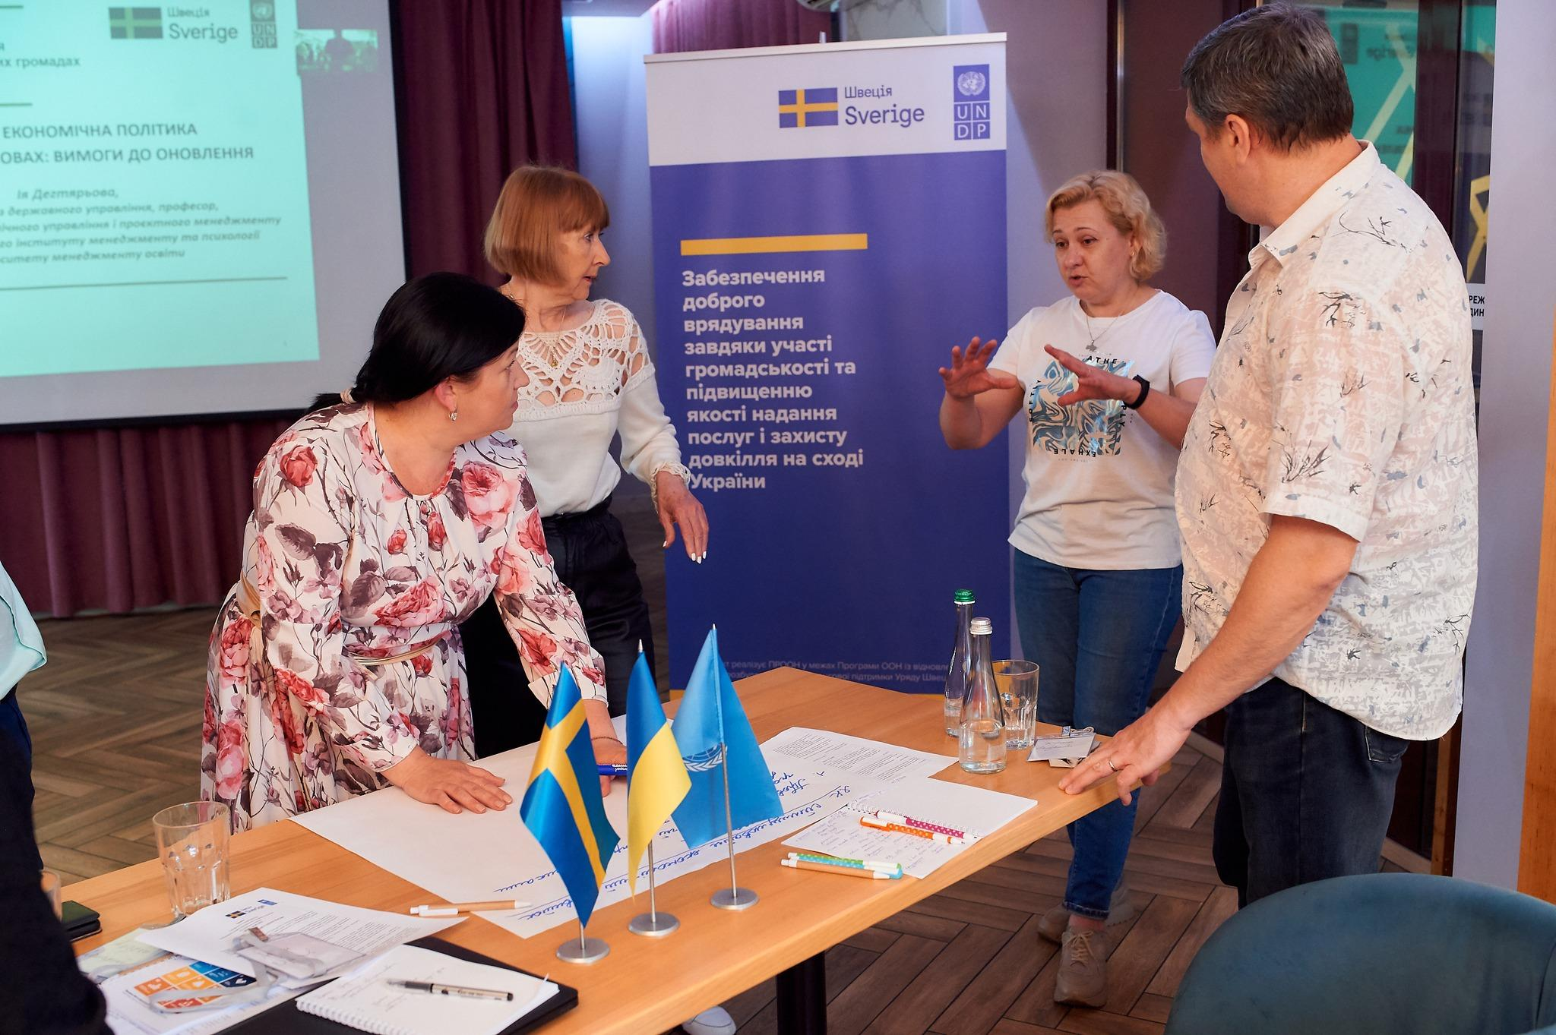
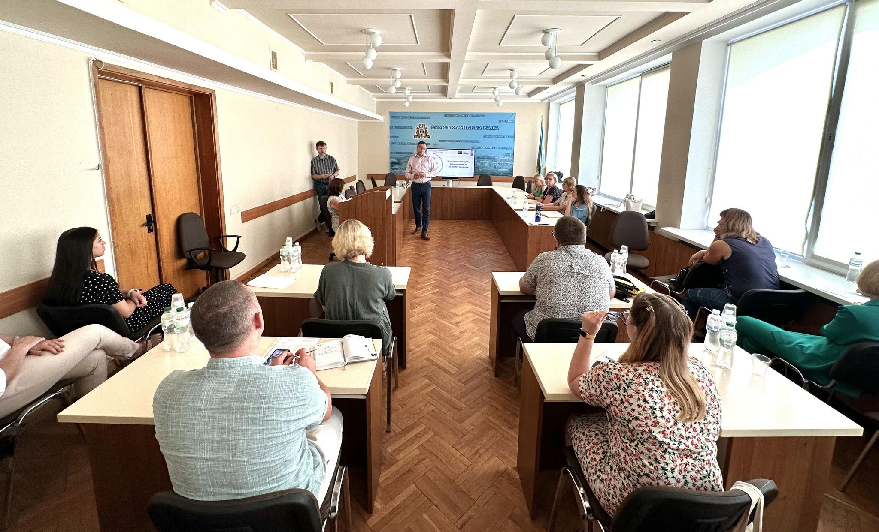
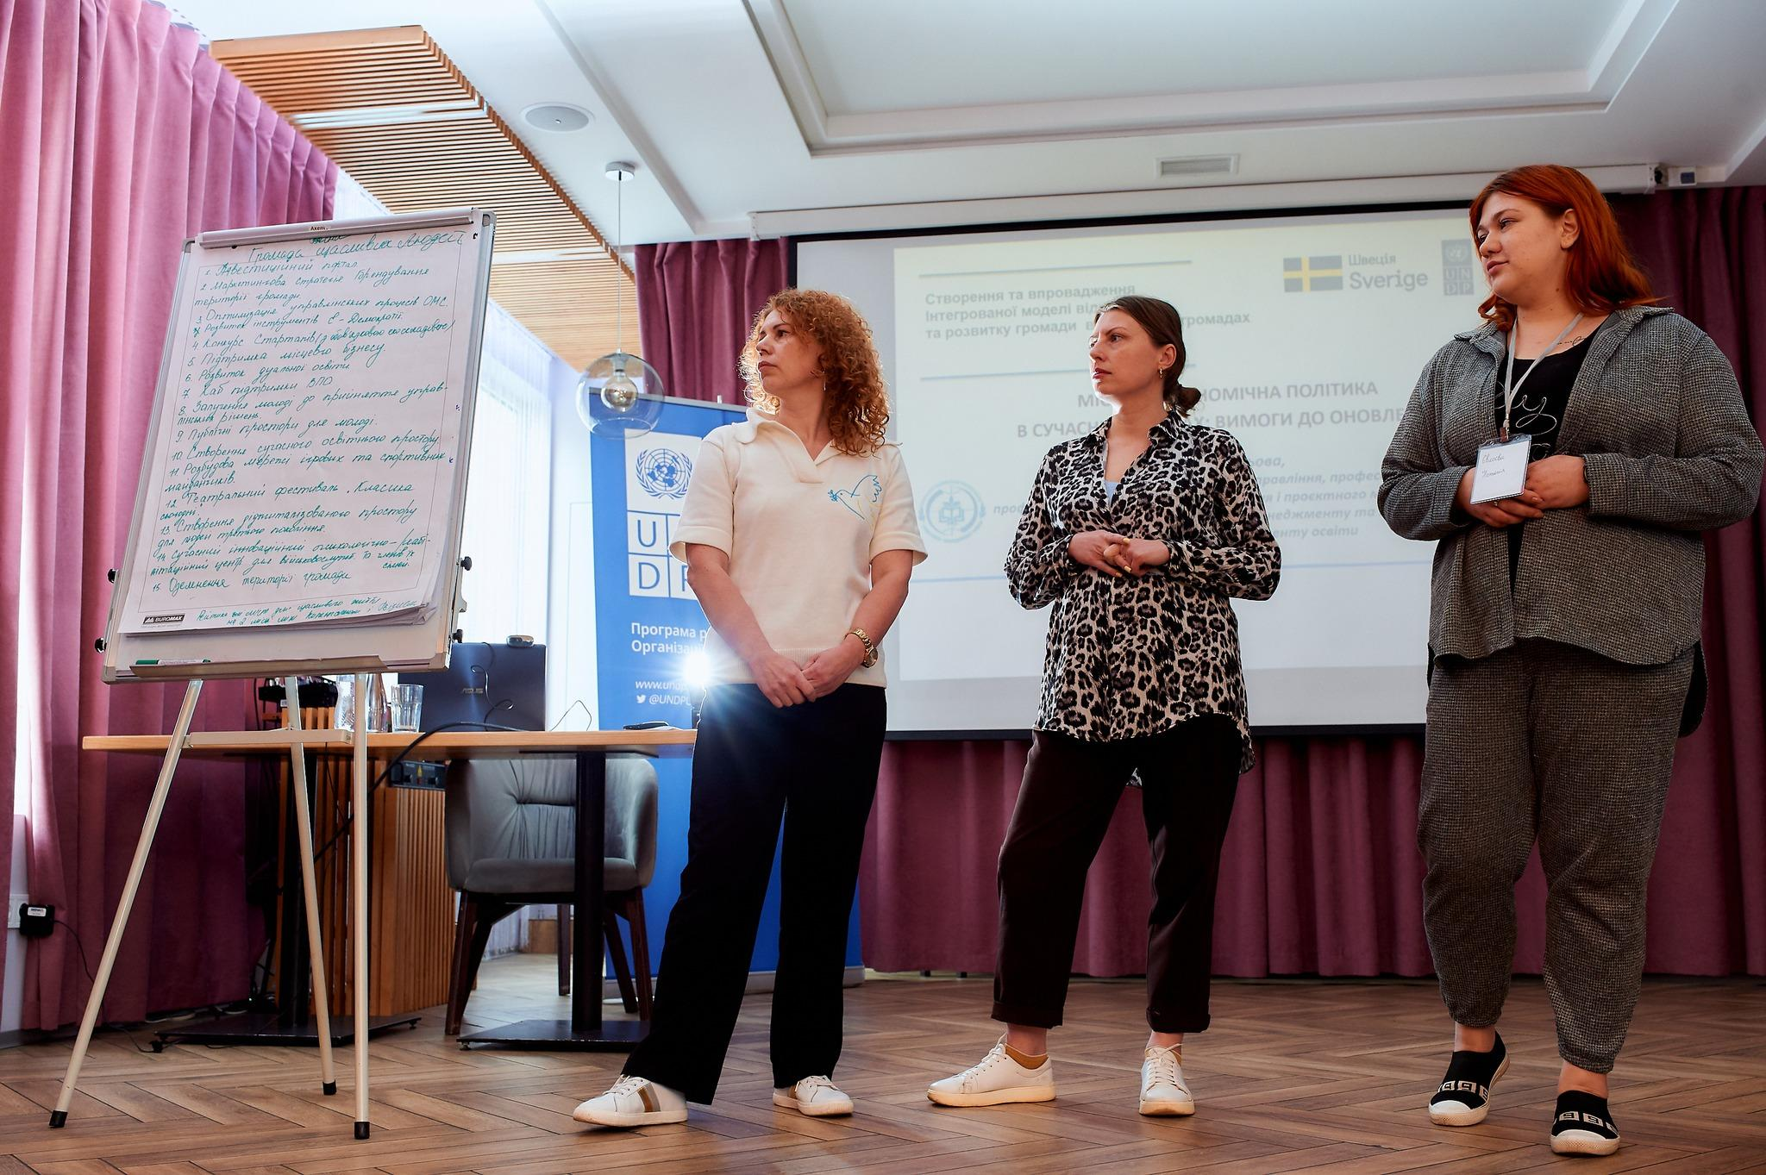
КОМАНДА ПРОЄКТУ
Працівники управління стратегічного розвитку міста
Робоча група з впровадження Інтегрованої моделі відновлення та розвитку Сумської міської територіальної громади (міський голова, заступник міського голови, керівники відповідних структурних підрозділів СМР)

Slide 4
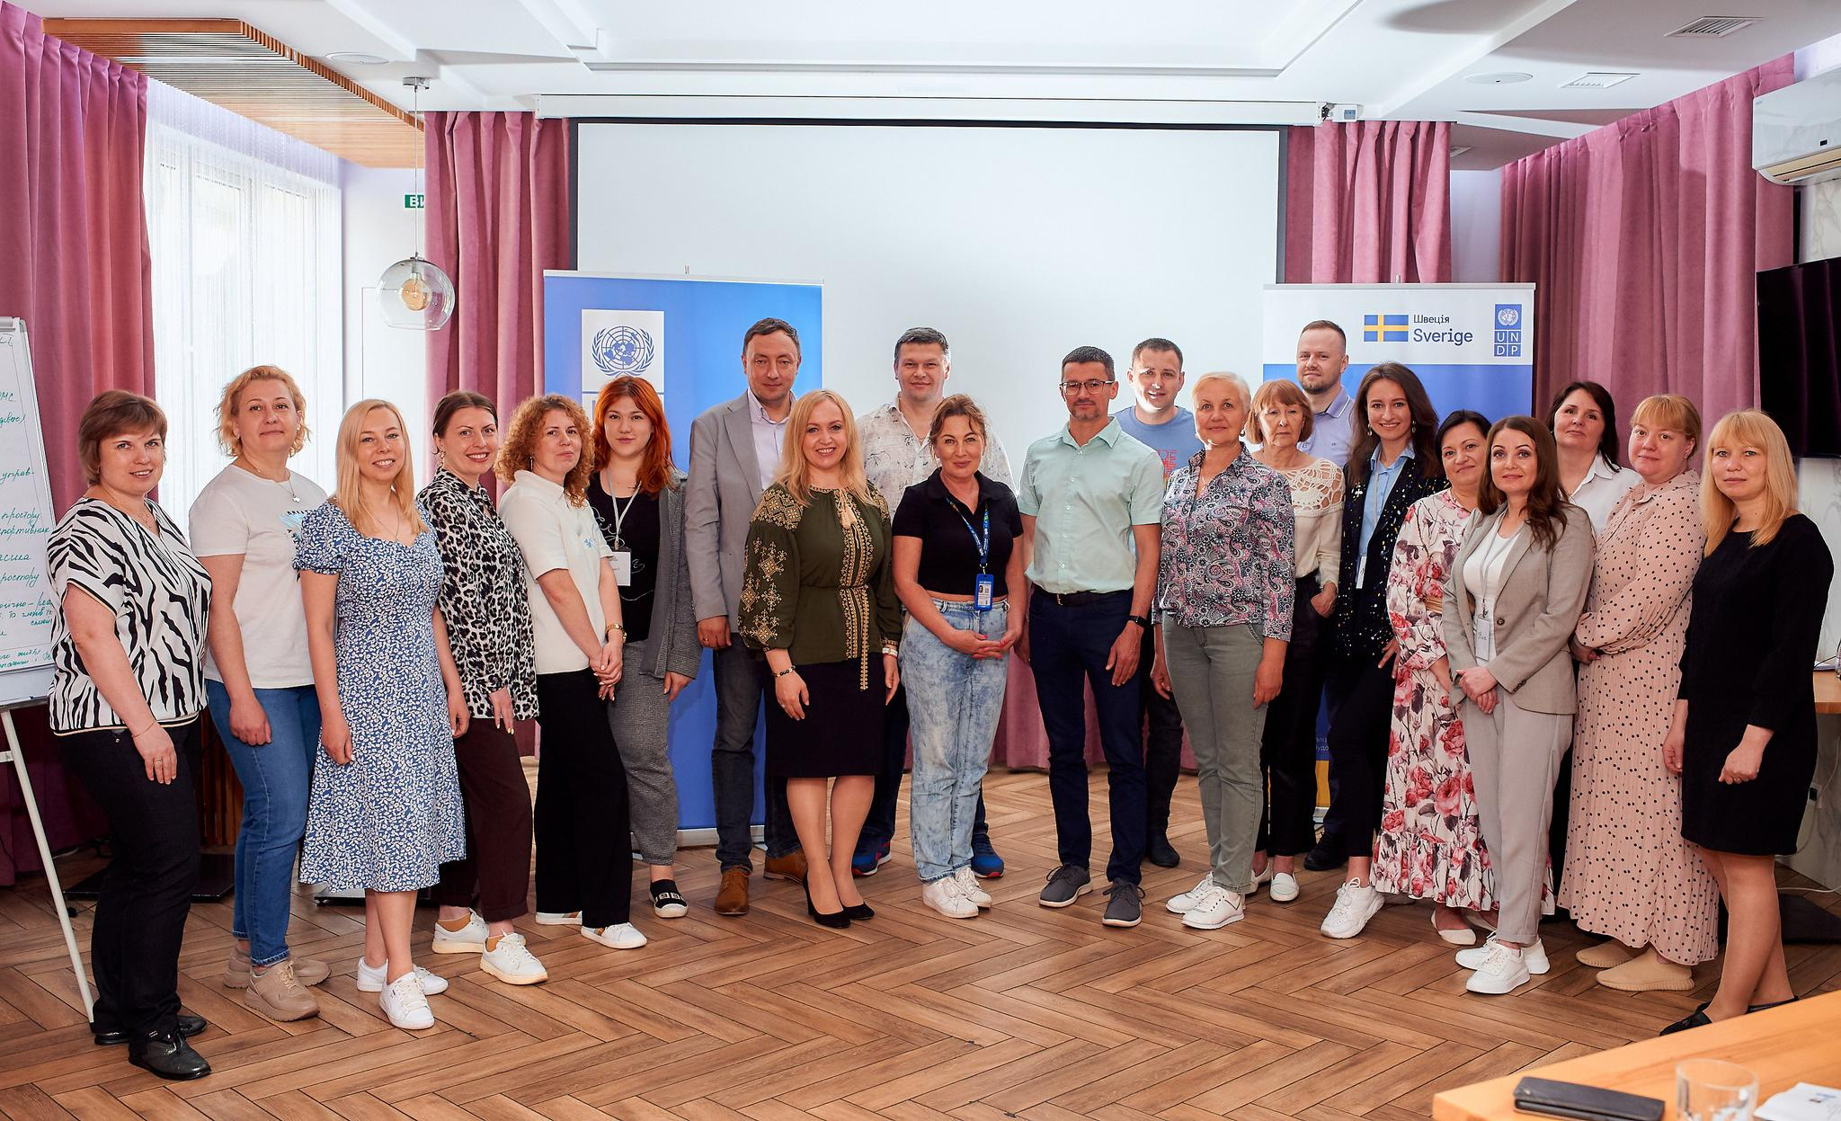
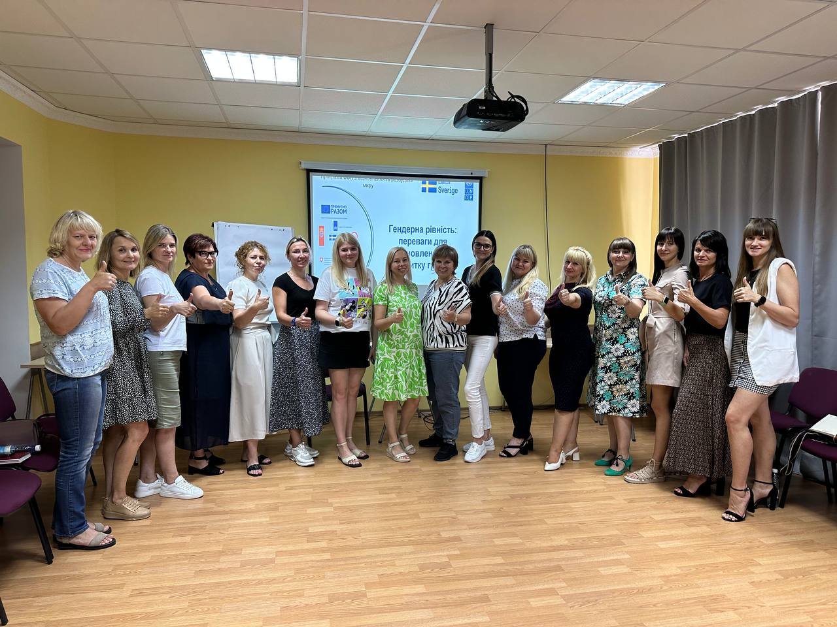
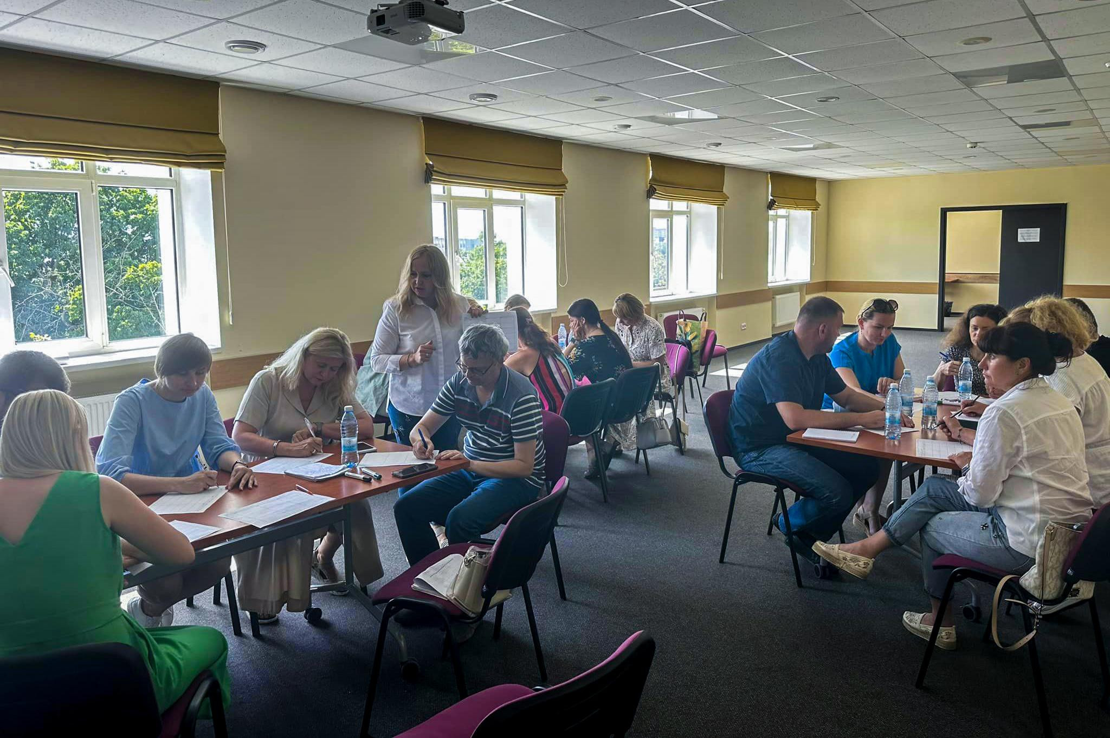
Хід проєкту
Триденний тренінг з напрацювання підходів до впровадження Моделі (м. Полтава).
Створення робочої груп на рівні територіальної громади для формування і координації впровадження Інтегрованої моделі відновлення та розвитку громади.
Підготовка приміщення для облаштування Офісу з впровадження Інтегрованої моделі відновлення та розвитку громади.
Аналіз ситуації та локальних нормативно-правових актів (НПА) і проєктів НПА за тематичними напрямами (робота експертів дистанційно та в громаді).

Slide 5
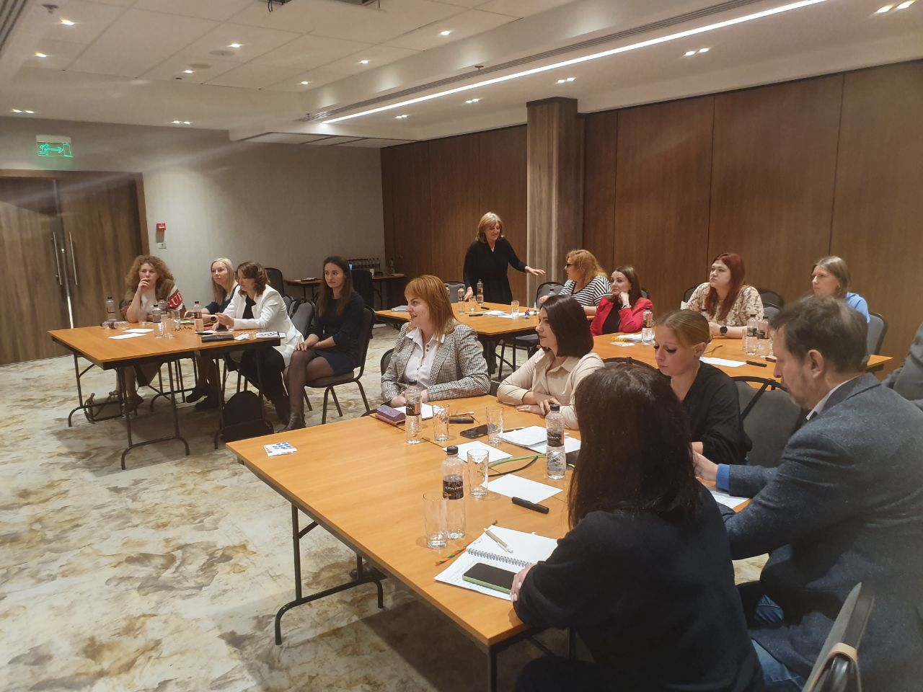
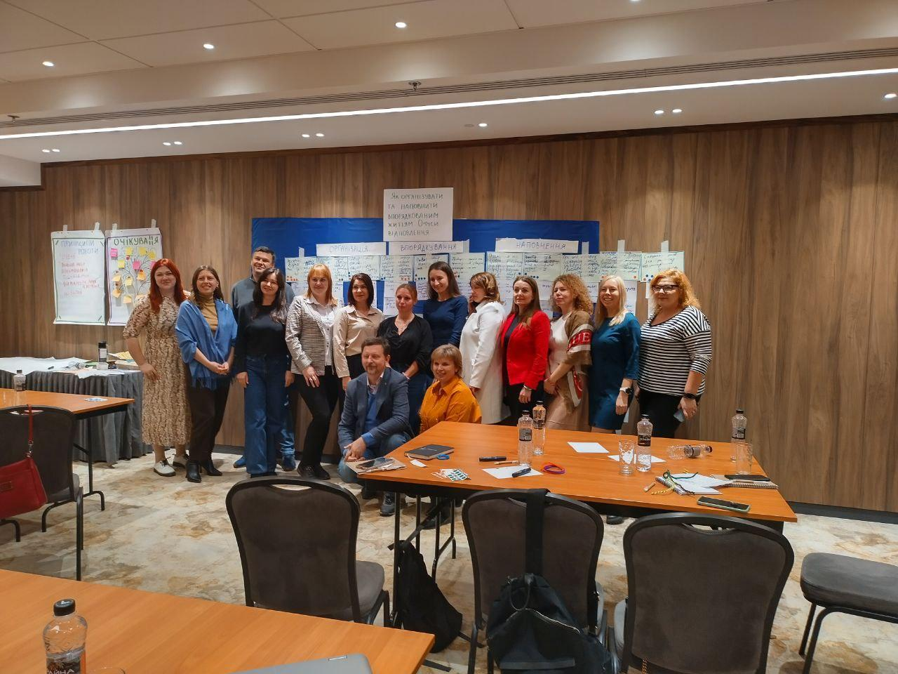
Хід проєкту
Аналіз положень про структурні підрозділи та посадових інструкцій за тематичними напрямами (робота дистанційно та в громаді, виявлення спільно з представниками ОМС організаційно-правових прогалин).
Проведення робочих зустрічей, тренінгів та консультацій з актуальних питань за тематичними напрямами.
Облаштування front office Офісу відновлення та розвитку громади
Облаштування back office Офісу відновлення та розвитку громади
3-х денний семінар-тренінг щодо напрацювань планів діяльності Офісів відновлення та розвитку громади (м. Київ)

Slide 6
ЩО ТАКЕ ІНТЕГРОВАНА МОДЕЛЬ ВІДНОВЛЕННЯ ТА РОЗВИТКУ ГРОМАДИ ?
Інтегрована модель відновлення та розвитку громади – спосіб вирішення питань відновлення та розвитку громади на основі багаторівневої співпраці заінтересованих сторін – органу місцевого самоврядування, бізнесу, громадськості тощо, на платформі місцевого Офісу відновлення та розвитку громади щодо аналізу стану громади, пошуку ефективних управлінських рішень та підтримку їх упровадження, відповідно до принципів системності та доброго врядування задля досягнення сталого розвитку територіальної громади

Slide 7
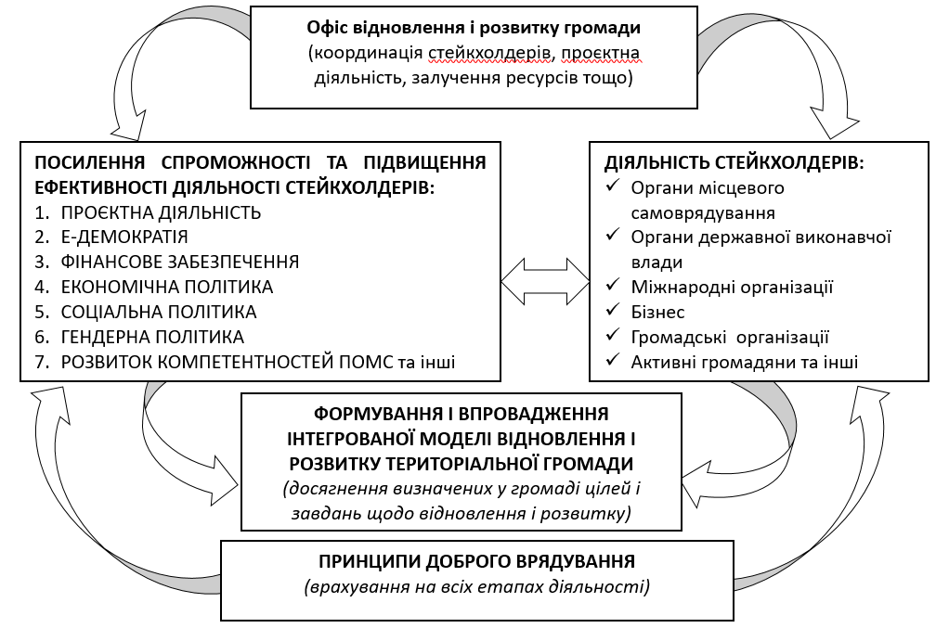
ІНТЕГРОВАНА МОДЕЛЬ ВІДНОВЛЕННЯ ТА РОЗВИТКУ ГРОМАДИ

Slide 8
Основні елементи
Інтегрованої моделі
Навчання
Маркетинг
Підтримка ПРООН важливих проєктів
безпосередня підтримка ПРООН конкретних важливих проектів, спрямованих на досягнення цілей/заходів Стратегії та створення умов для відновлення і покращення життя людей у громаді;
оптимізація системи управління громадою (підтримка розробки та консультаційний супровід реалізації проектів; мобілізація ресурсів; діалог (медіація) між владою та бізнесом і громадою; ДПП; соціальне підприємництво; тощо);
визначення фінансових механізмів та інструментів для фінансування та співфінансування партнерських проектів та проектів місцевих ініціатив з місцевого бюджету (наприклад, Фонд місцевого відновлення та розвитку);
місцеві програми підтримки бізнесу;
забезпечення маркетингу та сприяння у розробці стратегії просування території (брендинг, розробка маркетингової стратегії тощо).
Моніторинг Стратегії
Місцеві програми
Оптимізація системи управління громадою
Визначенняфінансових механізмів та інструментів

Slide 9
Навчання
Основні елементи
Інтегрованої моделі
Маркетинг
Підтримка ПРООН важливих проєктів
Моніторинг та оцінка реалізації Стратегії та програм/проєктів:
внутрішній моніторинг;
громадський моніторинг та оцінка;
спільне з громадою прийняття управлінських рішень.
Навчання (наскрізна тема):
проведення тренінгів, семінарів, консультацій та інших інформаційно-навчальних заходів за різними напрямками для представників органів місцевого самоврядування, співробітників Офісів відновлення та розвитку, бізнесу, громадських організацій та інших зацікавлених осіб.
Моніторинг Стратегії
Місцеві програми
Оптимізація системи управління громадою
Визначенняфінансових механізмів та інструментів

Slide 10
ЩО ТАКЕ ОФІС ВПРОВАДЖЕННЯ ІНТЕГРОВАНОЇ МОДЕЛІ ВІДНОВЛЕННЯ ТА РОЗВИТКУ ГРОМАДИ?
Організаційно
Практично
мультифункціональний простір для прийняття управлінських рішень, комунікаційний вузол, платформа для партнерства, платформа для переговорів, простір для групової та аналітичної роботи.
це фронт-офіс відділів, які за повноваженнями відповідають за соціально-економічний розвиток, фінансову спроможність, інвестиційну та комунікаційну діяльність.
створює умови для:
консолідації зусиль відповідних структур для швидкого реагування та інформування;
переходу від командно - адміністративного методу управління до проектного менеджменту;
міжсекторальної взаємодії.

Slide 11
СТВОРЕННЯ ОФІСУ ВПРОВАДЖЕННЯ ІНТЕГРОВАНОЇ МОДЕЛІ ВІДНОВЛЕННЯ ТА РОЗВИТКУ ГРОМАДИ
Для облаштування Центру, донором проєкту було придбано: обладнання для проведення презентацій та конференцій, комп'ютери та оргтехніка для фронт та бек-офісів, м'які та корпусні меблі.
Організаційна та комп'ютерна техніка
Меблі
Інтерактивний дисплей діагоналлю 86 дюймів
Потужні моноблоки у кількості 5 шт
Сучасний ноутбук з інстальованим ПЗ необхідним для роботи
Комплект обладнання для проведення онлайн конференцій (камери, спікерфони)
Бездротова система проведення презентацій
Багатофункціональний пристрій з автоподачею документів
Кавомашина
Кондиціонер
Термопот
Настінний фліпчарт
Магнітно-маркерна дошка
10 конференц столів-трансформерів
30 офісних стільців
2 кутові столи з інтегрованою тумбою
Кухонна шафа
2 офісні дивани
Журнальний столик
Стійка для виступу
4 вузьких відкритих шафи-перегородки
4 робочих столи з інтегрованою тумбою
4 офісні крісла
Збірний настінний стенд-трансформер розміром 2.5м*25м

Slide 12
РОЛЬ ОФІСУ ВІДНОВЛЕННЯ У ПІСЛЯВОЄННІЙ ВІДБУДОВІ ГРОМАДИ
залучення міжнародного досвіду та фінансової підтримки від міжнародних організацій та держав-партнерів
координація дій та ефективне використання залучених ресурсів на місцевому рівні
підвищення рівня життя на території громади
інструмент зміцнення децентралізації та сприяння розвитку громадської активності на місцях

Slide 13
ЗАВДАННЯ ОФІСУ ВІДНОВЛЕННЯ ТА
РОЗВИТКУ ГРОМАДИ
оновлення стратегії розвитку на основі аналізу її потенціалу та потреб та її моніторинг виконання
залучення фінансових ресурсів, у т.ч.з боку міжнародних донорів, на реалізацію проєктів розвитку
Підтримка громадської участі
завдяки Офісу у громаді має бути досягнуто максимально ефективне використання ресурсів
для розробки, реалізації та впровадження
важливих для громади проєктів та програм
Забезпечення координації з іншими органами влади та організаціями
Розробка та впровадження програм підтримки розвитку

Slide 14
Міжмуніципальне
співробітництво
НАПОВНЕННЯ ОФІСУ ВІДНОВЛЕННЯ
ТА РОЗВИТКУ ГРОМАДИ
Місце народження ідей
Офіс партнерств
проведення онлайн та офлайн заходів влади з бізнесом, громадськістю;
проведення неформальних заходів;
проведення зустрічей з партнерами, іноземними делегаціями, донорами, інвесторами;
створення умов для розвитку громадянського суспільства;
проведення навчань для посадовців органу місцевого самоврядування;
формування позитивного іміджу громади.
Простір для комунікацій
Платформа для розробки проєктів
Публічні консультації
Майданчик для
розвитку інститутів громадянського суспільства
Простір для командоутворення посадовців ОМС

Slide 15
ДЯКУЮ ЗА УВАГУ!
smr.gov.ua
pmo@smr.gov.ua
+380 542 701 575

Slide 16
Інтегрована модель відновлення та розвитку громади​

